Slide 1

Oryantasyon Eğitimi (2025/26)
Giresun Meslek Yüksekokulu
Bilgisayar Teknolojileri Bölümü

Slide 2

İÇERİK
Bilgisayar Teknolojileri Bölümü
2023/24 Eğitim-Öğretim Yılı Oryantasyon Eğitimi
Üniversitemiz
Meslek Yüksekokulumuz
Bölümümüz
Öğretim Elemanlarımız
Derslikler
Dersler
Uzem Dersleri
Haftalık Ders Programları
Akademik Takvim
Sınavlar
Staj
Öğrenci Bilgi Sistemi
Ders Kaydı
Mezuniyet
Sosyal İmkanlar
Soru-Cevap

Slide 3
Üniversitemiz
Kuruluş Yılı | 2006
Rektör | Prof. Dr. Yılmaz CAN
Birimler | 13 Fakülte, 3 Enstitü, 5 Yüksekokul, 13 Meslek Yüksekokulu, 21 Araştırma ve Uygulama Merkezi ve 1 Devlet Konservatuarı
Öğrenci Sayısı | 27.187*
Akademik Personel Sayısı | 1001*
Adres | Gaziler Mah. Prof. Ahmet Taner Kışlalı Cd. 28200 Merkez/GİRESUN
Telefon | 0 (454) 310 10 00
Web Sitesi | http://www.giresun.edu.tr/
*2019 Yılı İdari Faaliyet Raporu sayılarıdır.

Slide 4
Meslek Yüksekokulumuz
Tam adı | Giresun Meslek Yüksekokulu
Müdür | Prof. Dr. Çiğdem ŞAHİN ÇAKIR
Birimler | 10 Bölüm, 14 Program
Öğrenci Sayısı | 2000
Akademik Personel Sayısı | 59
Adres | Giresun Meslek Yüksekokulu Gazipaşa Yerleşkesi Depboy Mevkii A Blok Merkez / GİRESUN
Telefon | 0 (454) 310 15 00
Web Sitesi | https://gmyo.giresun.edu.tr/

Slide 5
Giresun Meslek Yüksekokulu
BÖLÜMLER
Bilgisayar Teknolojileri | Görsel İşitsel Teknikler ve Medya Yapımcılığı
Yönetim ve Organizasyon | Mimarlık ve Şehir Planlama
Muhasebe ve Vergi | Seyahat Turizm ve Eğlence Hizmetleri
Büro Yönetimi ve Sekreterlik | Tasarım
Finans Bankacılık ve Sigortacılık | Motorlu Araçlar ve Ulaşım Tekn.

Slide 6
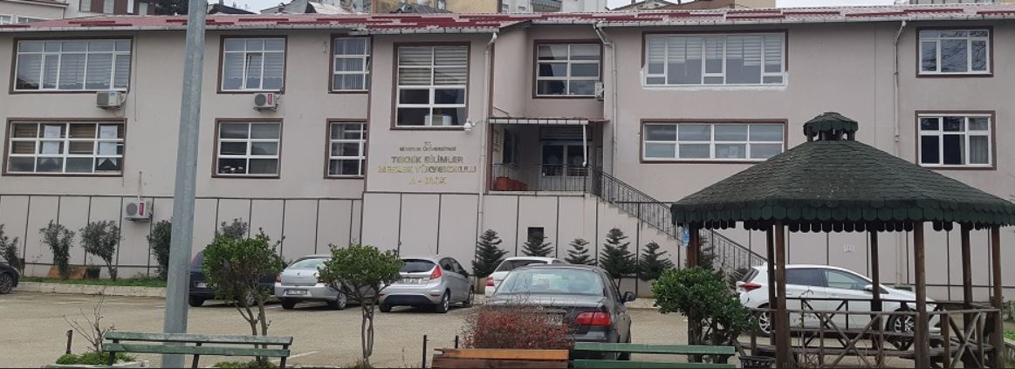
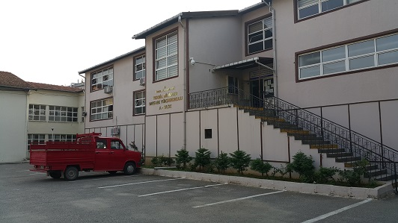
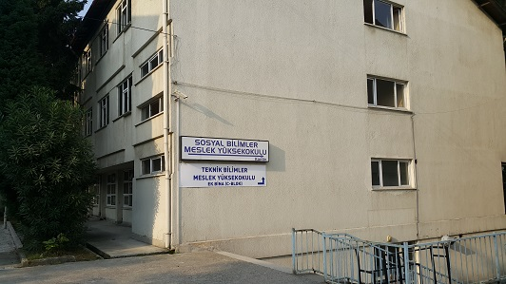
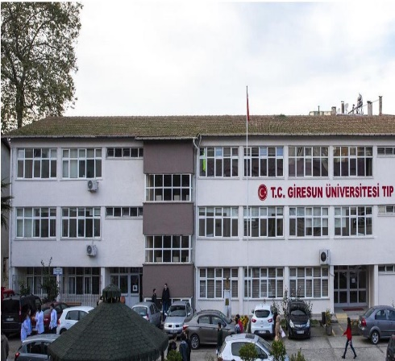
Giresun Meslek Yüksekokulu
A BLOK
B BLOK
C BLOK
TIP BLOK

Slide 7
Bölümümüz
Bölüm Adı | Bilgisayar Teknolojileri
Program Adı | Bilgisayar Programcılığı / Bilgisayar Programcılığı (İ.Ö.)
Bölüm Başkanı | Dr. Öğretim Üyesi Burcu TURAN ÇİMŞİR
Öğrenci Sayısı | 200
Akademik Personel Sayısı | 6
Adres | Bilgisayar Teknolojileri Bölüm Başkanlığı Giresun Meslek Yüksekokulu Gazipaşa Yerleşkesi Depboy Mevkii B Blok Merkez / GİRESUN
Telefon | 0 (454) 310 15 00
Web Sitesi | http://gmyo.giresun.edu.tr

Slide 8
Bilgisayar Teknolojileri Bölümü
T.C.
GİRESUN ÜNİVERSİTESİ REKTÖRLÜĞÜ
GİRESUN MESLEK YÜKSEKOKULU MÜDÜRLÜĞÜ
BİLGİSAYAR TEKNOLOJİLERİ BÖLÜM BAŞKANLIĞI
BİLGİSAYAR PROGRAMCILIĞI PROGRAMI

Slide 9
Bilgisayar Teknolojileri Bölümü
Bilgisayar kullanımı
Yazılım geliştirme
Tasarım
Donanım
Bakım-onarım
Bilgisayar ağlarının kurulumu ve yönetimi ile ilgili bir bölümdür.

Slide 10
Bilgisayar Teknolojileri Bölümü
MEZUNLAR
Sanayi kuruluşları
Yazılım firmaları
Bilgisayar satış ve teknik destek firmaları
Bankalar
Sigorta şirketleri
Ticari kuruluşlar
İnternet servis sağlayıcıları
İnternet yayıncılık şirketleri
Radyo-televizyon şirketleri
Araştırma şirketleri
Eğitim
Hizmet sektöründe yer alan kamu kurum ve kuruluşlarında geniş iş imkanına sahiptirler.

Slide 11
Bilgisayar Teknolojileri Bölümü
DİKEY GEÇİŞ YAPILABİLECEK LİSANS PROGRAMLARI
Bilgisayar Bilimleri
Bilgisayar Mühendisliği
Bilgisayar Öğretmenliği
Bilgisayar Sistemleri Öğretmenliği
Bilgisayar Teknolojileri ve Bilişim Sistemleri
Bilgisayar ve Enformasyon Sistemleri
Bilgisayar ve Enformatik
Bilişim Sistemleri Mühendisliği
Bilişim Sistemleri ve Teknoloji
Matematik-Bilgisayar
İstatistik
İstatistik ve Bilgisayar Bilimleri
Elektronik ve Bilgisayar Öğretmenliği
Meteoroloji Mühendisliği
Uygulamalı Matematik ve Bilgisayar
Uzay Mühendisliği
Yazılım Mühendisliği

Slide 12
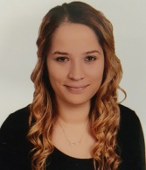
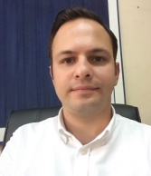
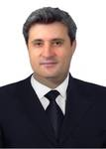
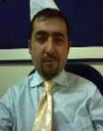
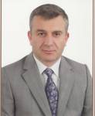
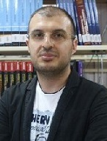
Bilgisayar Teknolojileri Bölümü
ÖĞRETİM ELEMANLARIMIZ
DR.ÖĞR.ÜYESİ BURCU TURAN ÇİMŞİR
Bölüm Başkanı
Müdür Yardımcısı
burcu.turan@giresun.edu.tr
ÖĞR.GÖR. ERCAN ÇİMŞİR
Bölüm Başkan Yardımcısı
1. Sınıf Akademik Danışmanı
ercan.cimsir@giresun.edu.tr
ÖĞR.GÖR. FERHAT BÜYÜKKALKAN
2. Sınıf Akademik Danışmanı
ferhat.buyukkalkan@giresun.edu.tr
ÖĞR.GÖR. HALİL KÖYMEN
halil.koymen@giresun.edu.tr
ÖĞR.GÖR. GÖKHAN CANTÜRK
Türk Dili
gokhan.canturk@giresun.edu.tr
ÖĞR.GÖR. ADİL KONDİLOĞLU
adil.kondiloglu@giresun.edu.tr

Slide 13
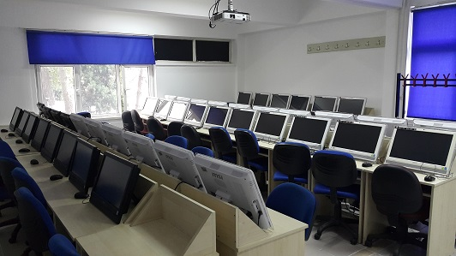
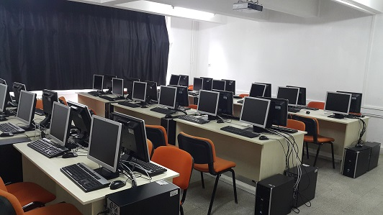
Derslikler ve Laboratuvarlar
LAB 1 / TIP BLOK ZEMİN KAT
LAB 2 / A BLOK ZEMİN KAT
A BLOK DERSLİKLERİ

Slide 14
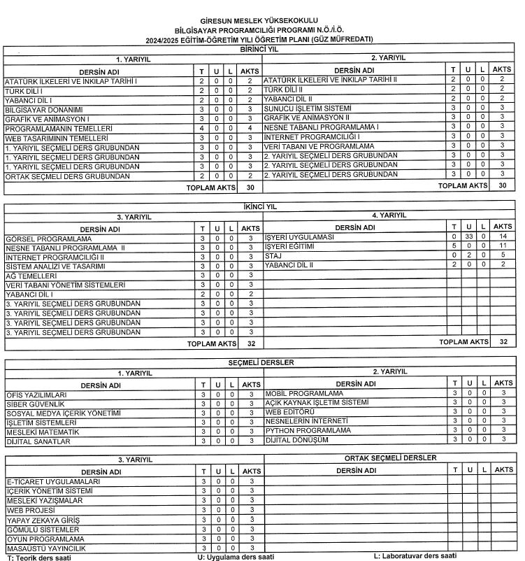
Dersler
https://gmyo.giresun.edu.tr/tr/page/bilgisayar-programciligi/3425
Bölüm ders içeriklerine yukarıdaki linkten ulaşabilirsiniz.

Slide 15
Uzem Dersleri
Türk Dili I,II, Atatürk ve İnkılap Tar. I,II ve Yabancı Dil I,II dersleri uzaktan eğitim yoluyla işlenecektir.
Ayrıntılı bilgi için http://uzem.giresun.edu.tr/ adresini ziyaret edebilirsiniz.
Derslere erişim için http://eders.giresun.edu.tr/ adresini ziyaret edebilirsiniz.

Slide 16
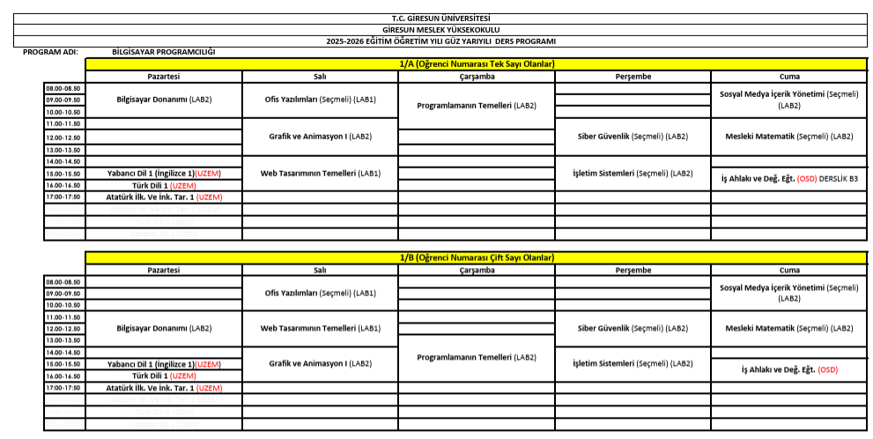
Haftalık Ders Programları (2025-26 Güz)

Slide 17
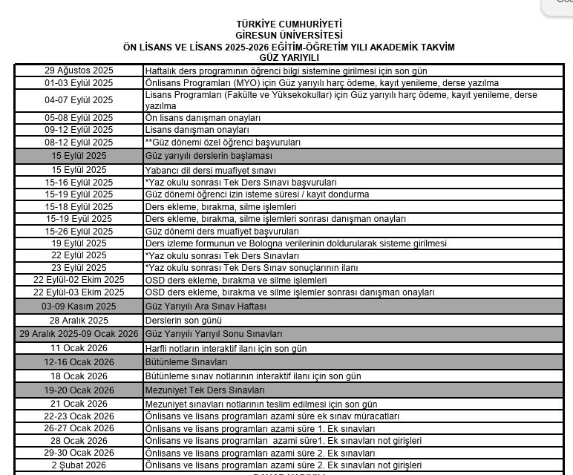
Akademik Takvim (2025/26 Güz Yarıyılı)

Slide 18
Sınavlar
Her ders için yarıyılda; bir ara sınav (vize), bir de yarıyıl sonu sınavı (final) yapılır.
Vize sınavının %40’ı, Final sınavının %60’ı alınarak başarı notu ve harfli başarı notu hesaplanır.

Slide 19
Sınavlar
Final ve başarı notu 50 veya 50’nin üzerinde olan öğrenciler o dersi başarmış olurlar.
Başarısız olan öğrenciler başarısız oldukları derslerden bütünleme sınavına girebilirler.
Sınav programları yüksekokulumuz web sitesinden akademik takvimde belirtilen sınav haftaları tarihinden birkaç hafta önce yayınlanır.

Slide 20
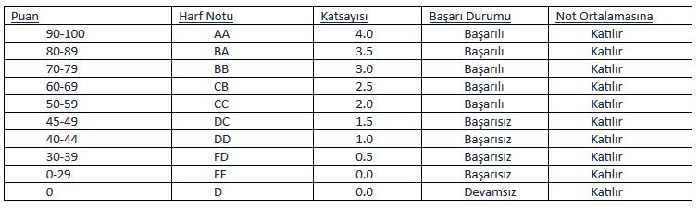
Sınavlar
HARFLİ BAŞARI NOTLARI

Slide 21
Staj
Yüksekokulumuzda 3+1 eğitim modeli uygulanmaktadır.
Bu modele göre öğrenciler 3 dönem ders, 1 dönem iş yerinde staj yapmaktadırlar.
1. sınıf sonunda bölüm kurulunda çekilecek olan kuraya göre öğrencilerin yarısı 2.sınıf güz döneminde, diğer yarısı da 2.sınıf bahar döneminde stajlarını tamamlamaktadırlar.
Not ortalaması 1,80’in altında olan ve devamsızlıktan kalmış olduğu dersi olan öğrenciler stajını gerekli koşulları sağlayana kadar yapamazlar.
Detaylı bilgi için: http://myokoordinatorlugu.giresun.edu.tr/ adresini ziyaret ediniz.

Slide 22
Öğrenci Bilgi Sistemi
Derse yazılma
Not görüntüleme
Transkript görüntüleme
Danışmana mesaj gönderme vb. işlemler Öğrenci Bilgi Sistemi’nden gerçekleştirilir.
https://ubs.giresun.edu.tr/ adresinden öğrenci bilgi sitemine erişim sağlayabilirsiniz.

Slide 23
Ders Kaydı
Ders kaydı 1.sınıf bahar döneminden itibaren akademik takvimde belirtilen tarihlerde, öğrenci tarafından, öğrenci bilgi sisteminden gerçekleştirilir.
İkinci öğretim öğrencileri ve eğitimini normal sürede (2 yıl) tamamlayamayan normal öğretim öğrencileri, ders kaydını yapabilmek için öncelikle harç ücretini bankaya yatırmaları gerekmektedir.

Slide 24
Ders Kaydı
Öğrenciler her dönem sistemden en fazla 45 kredilik ders seçimi yapabilirler.
Ders kayıtlarıyla ilgili sorularınız ya da yaşayacağınız sorunlar için danışman hocanıza başvurunuz.

Slide 25
Mezuniyet
122 kredilik derslerini başarıyla tamamlayan öğrenciler mezuniyete hak kazanır.
Sadece bir dersten başarısız olan öğrenciler için, hem güz, hem de bahar yarıyılında, akademik takvimde belirtilen tarihlerde Mezuniyet Tek Ders Sınavı yapılır.

Slide 26
Mezuniyet
Bölümümüz öğrenim süresi 2 yıl, azami öğrenim süresi ise 4 yıldır.
Öğrencilerin her dönem kayıt yaptırıp yaptırmadığına bakılmaksızın 4 yılın sonunda mezuniyet şartlarını yerine getiremiyorsa ilişkileri kesilir.
http://oidb.giresun.edu.tr/tr/page/yonetmelikler-yuksekogretim-kurumu/2746

Slide 27
Sosyal İmkanlar
Öğrenciler üniversitemiz kampüsleri içerisinden ücretsiz kablosuz ağa erişim sağlayabilirler.
Eduroam adındaki kablosuz bağlantı ayarları için http://eduroam.giresun.edu.tr/ adresini ziyaret edebilirler.
Yemek bursu, kısmi zamanlı çalışma başvuruları gibi duyurular için üniversitemiz web sitesi takip edilmelidir.
Öğrenci kulüpleri ve diğer sosyal, sportif etkinlikler için öğrencilerimiz, Sağlık, Kültür ve Spor Daire Başkanlığının web sitesini takip edebilirler.
http://sksdb.giresun.edu.tr/

Slide 28

Soru-Cevap-Kapanış

